Slide 1
СЕРДЕЦ ДОБРОТА

Slide 2
Толковый словарь С.И.Ожегова
Доброта - отзывчивость, душевное расположение к людям, стремление делать добро другим.

Slide 3
Константин Георгиевич Паустовский

Slide 4
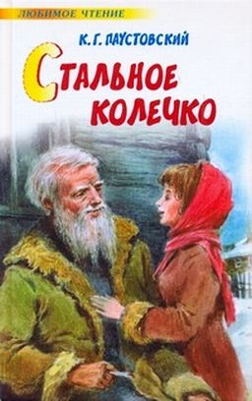

Slide 6
Толковый словарь С.И.Ожегова
Вор- человек, который ворует, преступник, занимающийся кражами.

Slide 7
ВОР
ВОРИШКА
ВОРЮГА

Slide 8
ВОР – ТОТ, КТО ВОРУЕТ, ПРЕСТУПНИК, ЗАНИМАЮЩИЙСЯ КРАЖАМИ
ВОРИШКА – ТОТ, КТО ВОРУЕТ, ПРЕСТУПНИК, ЗАНИМАЮЩИЙСЯ МЕЛКИМИ КРАЖАМИ
ВОРЮГА – (просторечное, презрительное)
ТОТ, КТО ВОРУЕТ, ПРЕСТУПНИК, ЗАНИМАЮЩИЙСЯ КРАЖАМИ.

Slide 9
ХАРАКТЕРИСТИКА ГЕРОЯ
ВНЕШНИЙ ВИД
ДЕЙСТВИЯ И ПОСТУПКИ
ХАРАКТЕР
АВТОРСКАЯ ОЦЕНКА ( ЕСЛИ ЕСТЬ)

Slide 10
Портрет кота Ворюги
ОПИСАНИЕ ВНЕШНОСТИ
РЫЖИЙ РАЗОРВАНО УХО ОТРУБЛЕН КУСОК ГРЯЗНОГО ХВОСТА ДИКИЕ ГЛАЗА ТОЩИЙ ОГНЕННО-РЫЖИЙ С БЕЛЫМИ ПОДПАЛИНАМИ НА ЖИВОТЕ ЗЕЛЕНЫЕ НАХАЛЬНЫЕ ГЛАЗА

Slide 11
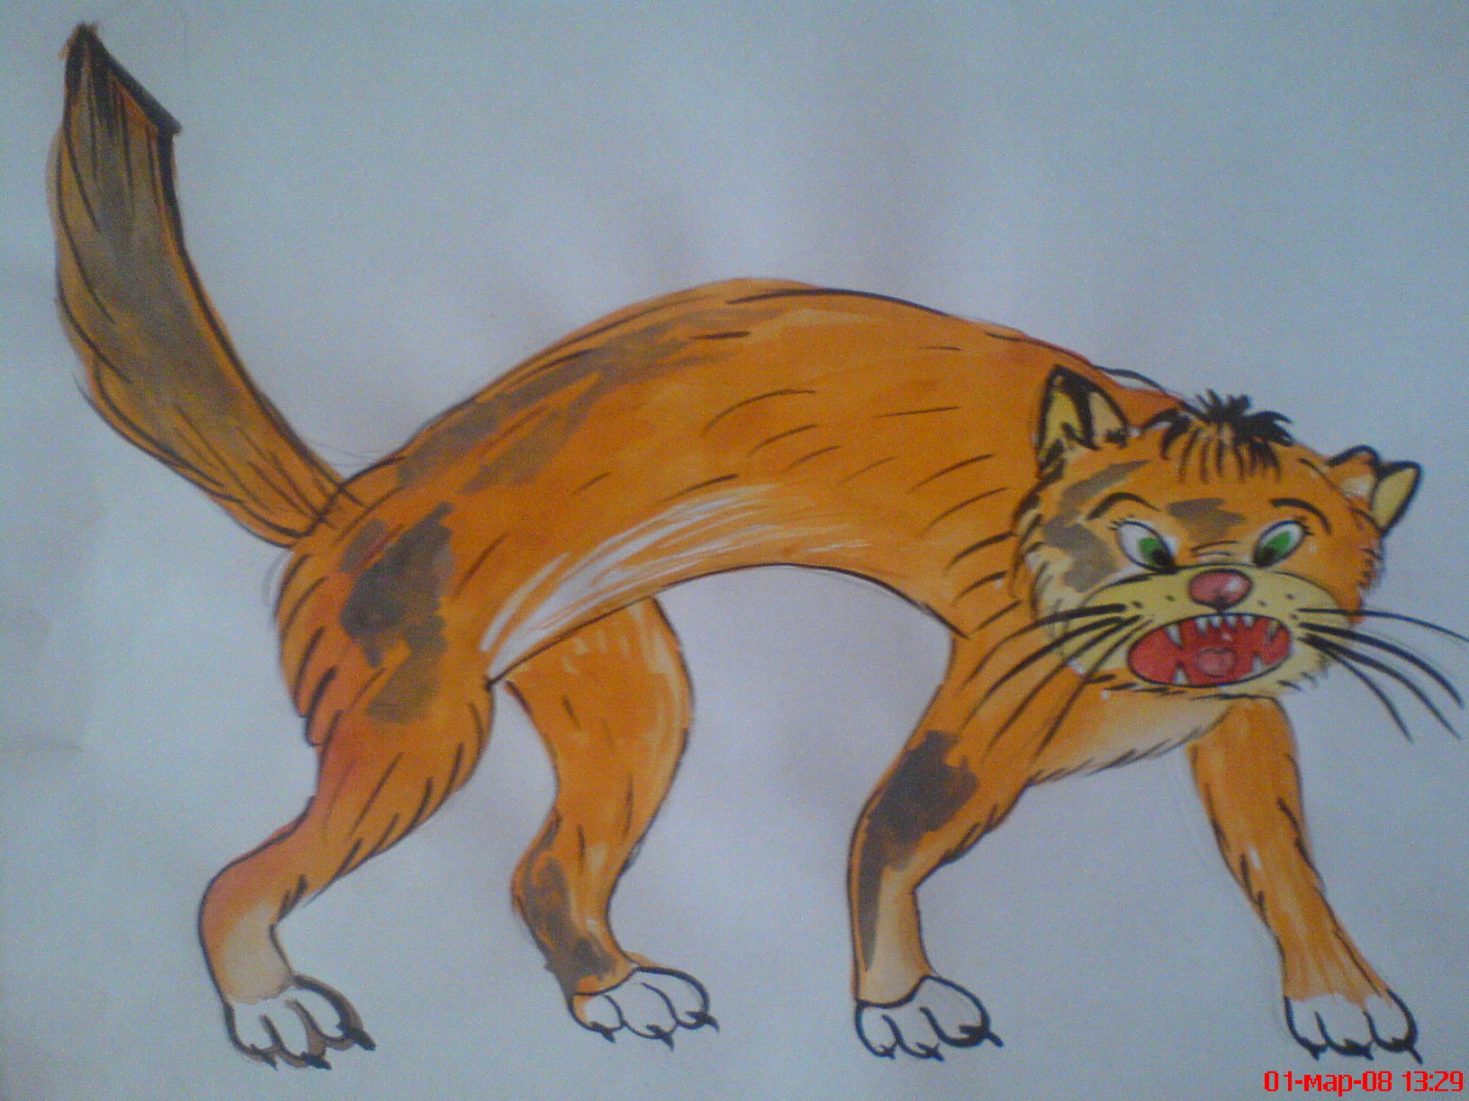
БЕЗЗАЩИТНЫЙ, ИСПУГАННЫЙ, СЕРДИТЫЙ, БЕССОВЕСТНЫЙ, БАНДИТ, БРОДЯГА, ОБОЗЛЁННЫЙ, ОТЧАЯННЫЙ, БЕСПРИЗОРНИК

Slide 12
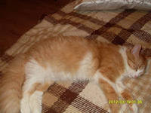
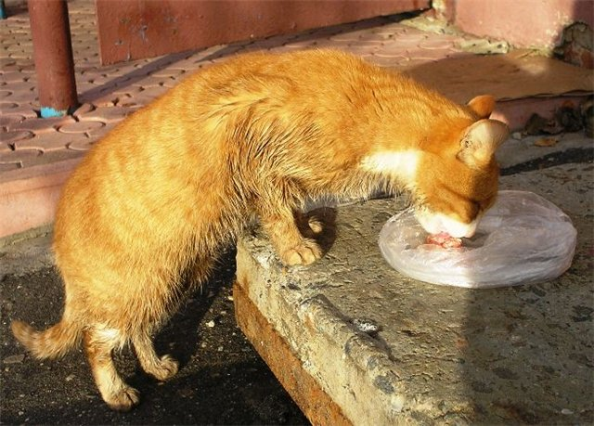
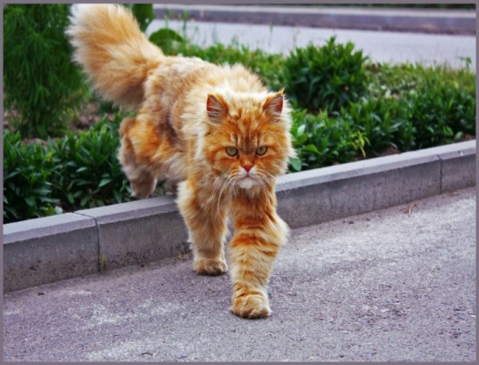
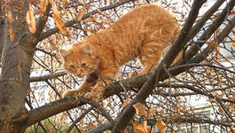
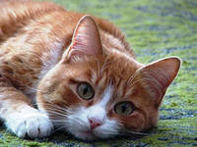
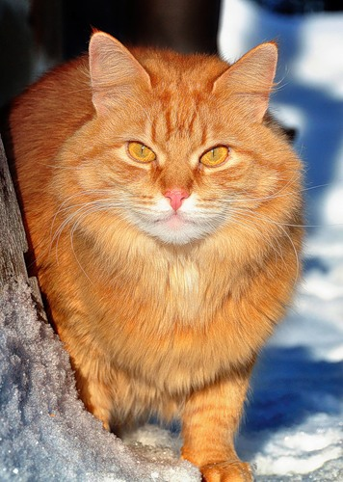
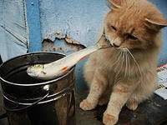
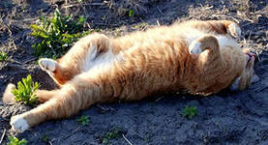

Slide 13
Портрет кота Ворюги
ОПИСАНИЕ ДЕЙСТВИЙ, ПОСТУПКОВ. ХАРАКТЕР ГЕРОЯ
ОБВОРОВЫВАЛ ЛОВКО ПРЯТАЛСЯ ПОТЕРЯЛ СОВЕСТЬ БРОДЯГА БАНДИТ БАНДИТСКИЕ ПРОДЕЛКИ ГРОЗНО ВЫЛ ОТЧАЯННЫЙ ПОСТУПОК УЖАСАЮЩИЙ ВОЙ | БОСЯЦКИЕ ВЫХОДКИ ПРИТВОРНО ВЫЛ, КАК ПОДЗЕМНЫЙ ДУХ РУГАЛСЯ ПОД ДОМОМ ИЗДАВАЛ ХИЩНОЕ ЩЕЛКАНЬЕ ВЦЕПИЛСЯ МЕРТВОЙ ХВАТКОЙ ОТЧАЯННО УПИРАЛСЯ ХАРАКТЕР ТАКОЙ С ДЕТСТВА

Slide 14
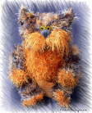
ВОРЮГА МИЛИЦИОНЕР
ДОБРОТА

Slide 15
ВАЖНЫЙ, МИРНЫЙ, ДОВОЛЬНЫЙ, БЛАГОРОДНЫЙ, ХОЗЯИН, ЗАЩИТНИК, УВЕРЕННЫЙ,ЛАСКОВЫЙ,ВЕСЁЛЫЙ

Slide 16
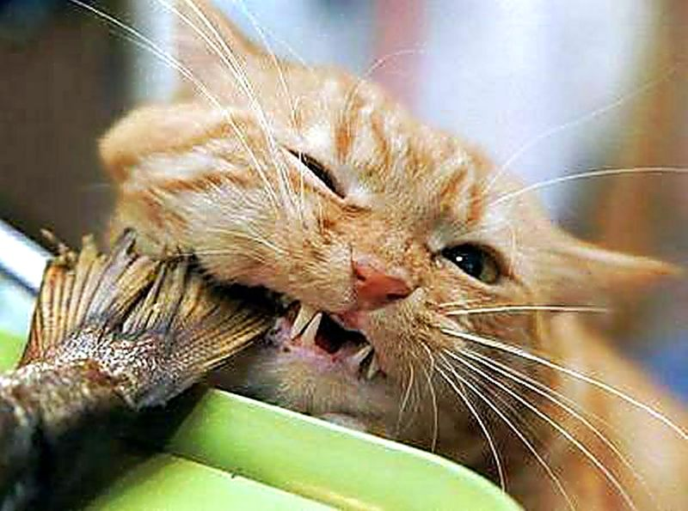
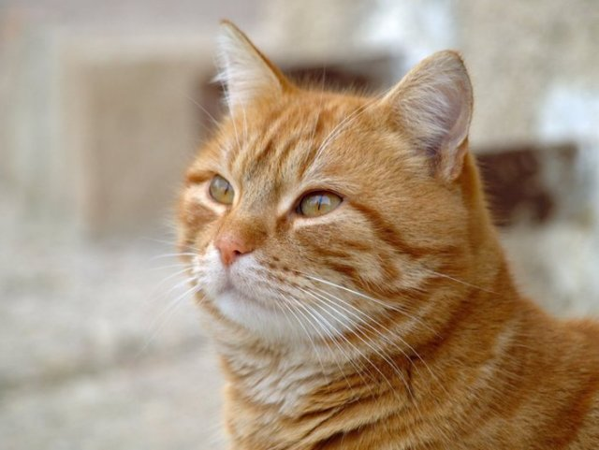
КОТ-ВОРЮГА
В начале рассказа
В конце рассказа
БРОДЯЧИЙ
ВОРУЕТ
БЕССОВЕСТНЫЙ
БАНДИТ
БЛАГОРОДНЫЙ
СТОРОЖИТ, ХОЗЯЙНИЧАЕТ
ЛАСКОВЫЙ
МИЛИЦИОНЕР

